Slide 1
Mindful Eating e Chirurgia Bariatrica: verso un nuovo approccio alla consapevolezza alimentare
Dr.ssa Elena Mugnaini- dietista
SOC Chirurgia Generale Bariatrica e Metabolica
PO Santa Maria Nuova Firenze
Azienda usl toscana centro
Direttore Dr. Enrico Facchiano

Slide 2

ESERCIZIO DELL’UVETTA
Prendete un acino di uvetta
Posate l’attenzione su di esso
Osservatelo con cura e piena attenzione, esaminando i punti in cui risplende la luce, le grinze e qualsiasi asimmetria che lo rende unico
Rivoltate l’acino tra le dita , esplorandone la consistenza
Ad ogni inspirazione inalate la fragranza che scaturisce dall’uvetta
Avvicinatela alle labbra , notando come la mano e il braccio sappiano esattamente come e dove collocarla
Posatela delicatamente in bocca

Slide 3
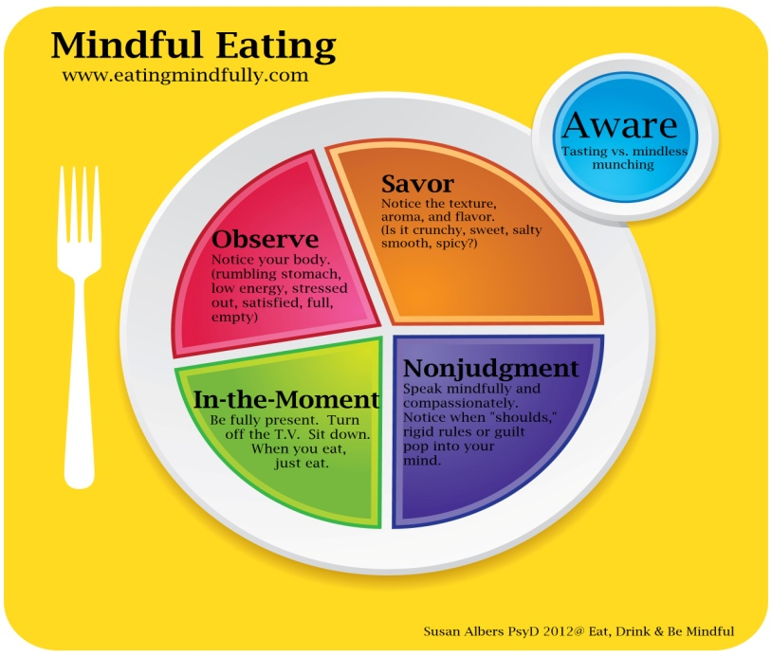
Che cos’è il Mindful Eating?
Approccio innovativo che si pone come obiettivo quello di riconoscere e prestare attenzione ai segnali fisici e alle sensazioni di fame e sazietà e sviluppare la consapevolezza dei fattori scatenanti fisici, cognitivi, socio-ambientali ed emotivi che conducono o suscitano l’impulso ad alimentarsi
Non è una dieta, ma un processo ed unastrategia comportamentale per il cambiamento duraturo dello stile alimentare e della relazione con il cibo

Slide 4

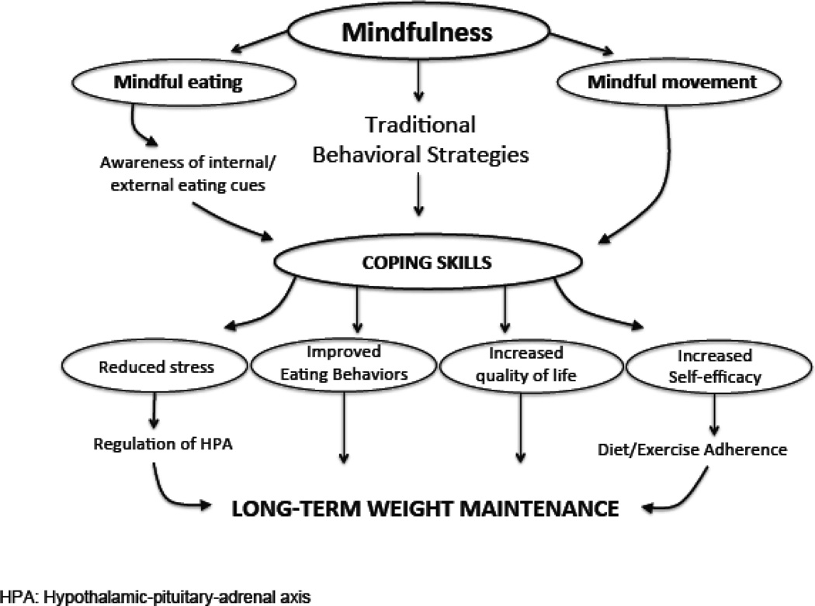

Perché è utile in chirurgia bariatrica?
Voracità
Alimentazione distratta
Iperfagia quali- quantitativa
Grazing
Emotional eating
Soft Eating
Intake proteico insufficiente
Stile di vita sedentario

Slide 5

Criticità nel paziente affetto da obesità
Fame emotiva
Automatismi e distrazioni
Disconnessione dal corpo
NOTICE
OBSERVE
FEEL
TASTE
ENJOY

Slide 6
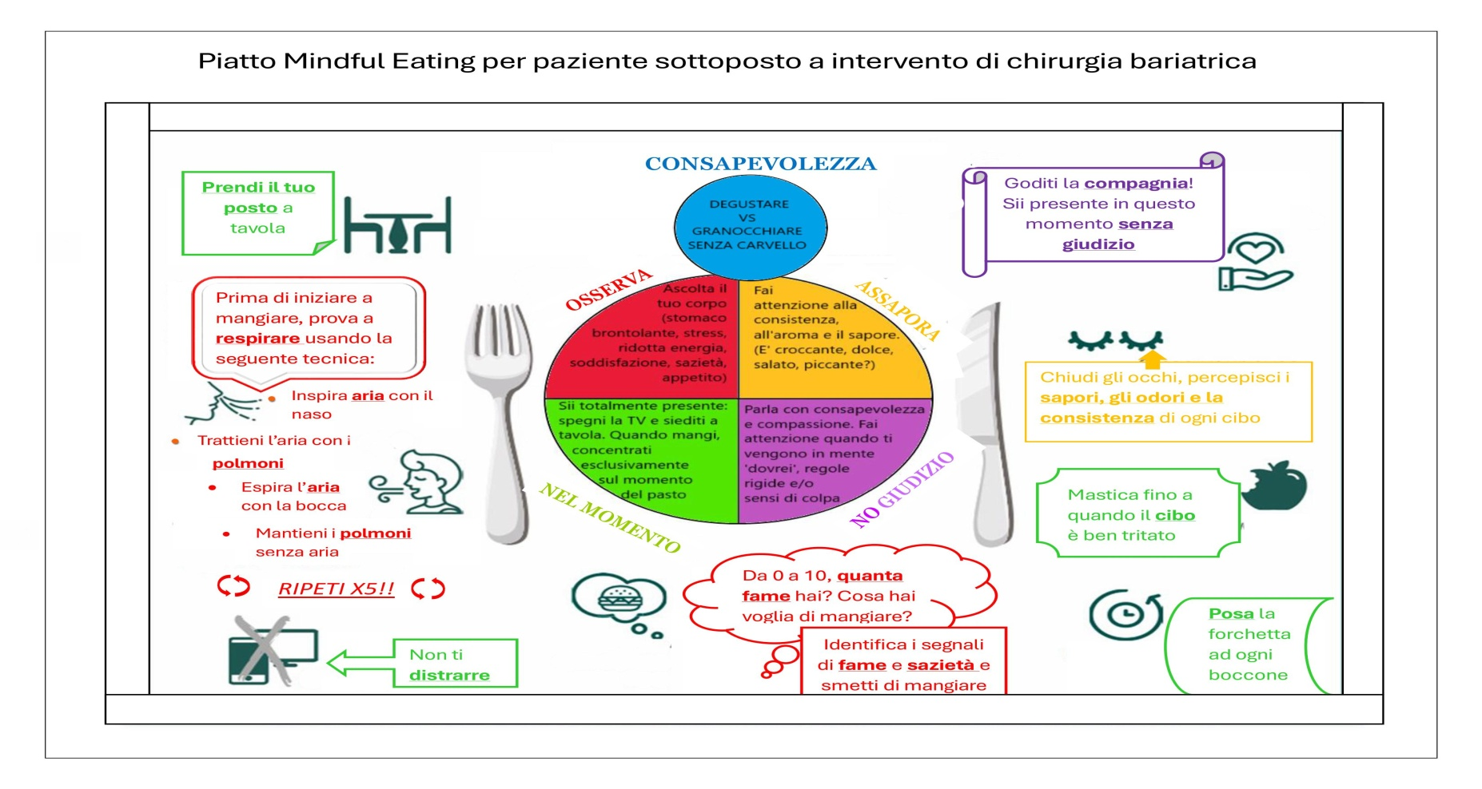
Anche piccoli esercizi quotidiani possono trasformare radicalmente il momento del pasto, riducendo il rischio di ricadute nei vecchi schemi disfunzionali

Slide 7
Grazie

